Slide 1
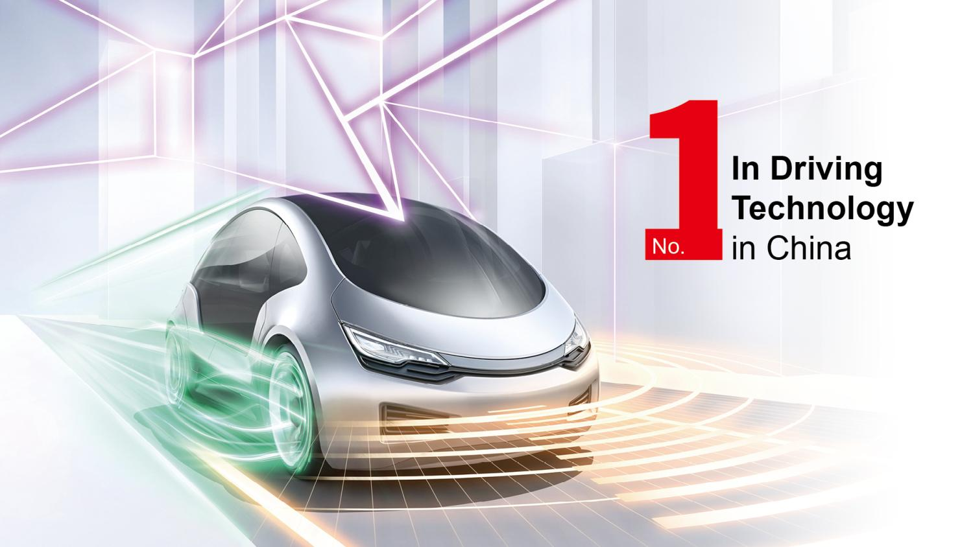

Slide 2

标题宋体/黑体60 副标题宋体/黑体40
efUSE_Comcnvrx功能开发概念
—— 2022/09/03 ——

Slide 3
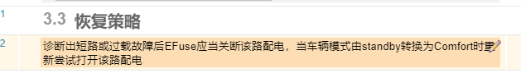
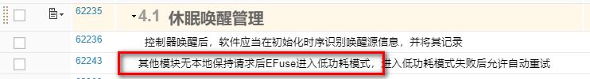
原始需求
需求描述
EFuse 上游节点模式信号读取
通信
EFuse_ComCnvRx
模式信号
电源模式信号
车辆模式信号
节电请求信号（节电等级需求）
休眠唤醒
唤醒源信号(SCR)
CAN网络状态信号（唤醒）
不同项目Common功能（平台通用功能）
不同项目可配置项（与芯片、系统需求等相关）

Slide 4
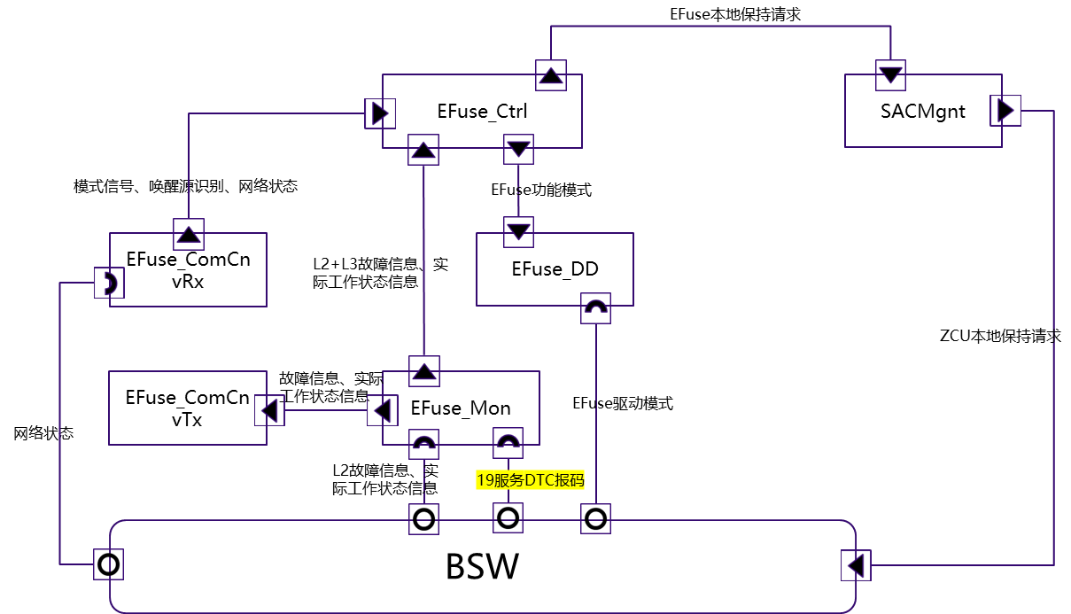
需求分解及架构设计
描述

Slide 5
架构文件输出
描述
%EFuse_ComCnvRx
%EFuse_Mon
%EFuse_Ctrl
%EFuse_DD
%EFuse_DD
CCU信号接收处理
EFuse故障信息读取
EFuse功能模式协调计算
EFuse驱动
EFuse CAN信号发送
Base
Update
F
R
L
T

Slide 6
详细设计
描述
%EFuse_ComCnvRx
%EFuse_Mon
%EFuse_Ctrl
%EFuse_DD
%EFuse_DD
CCU信号接收处理
EFuse故障信息读取
EFuse功能模式协调计算
EFuse驱动
EFuse CAN信号发送
Base
Update
F
R
L
T

Slide 7
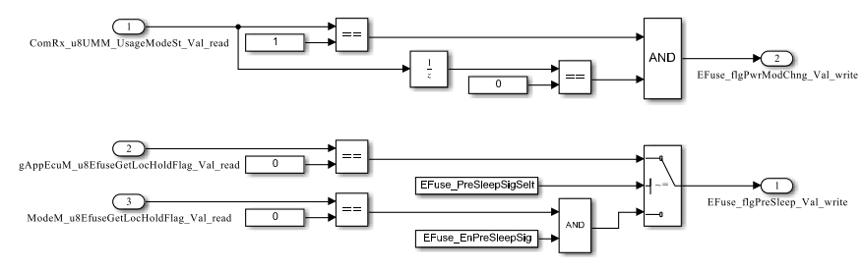
模块概念
描述
车辆模式信号等转化为EFuse重试配电的指示信号
低功耗模式指示信号

Slide 8



1
1
No.
In Driving
Technology in
China
In Driving Technology in China

